Slide 1
第六节
第十一章
高斯公式 通量与散度
推广
Green 公式
Gauss 公式
一、高斯公式
二、通量与散度

Slide 2
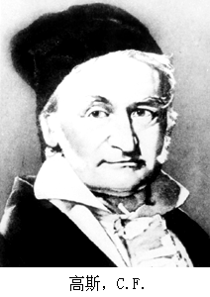



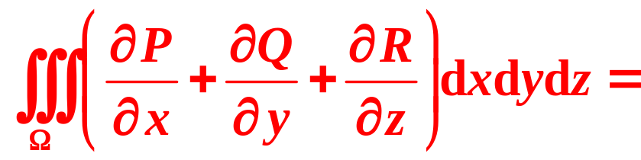
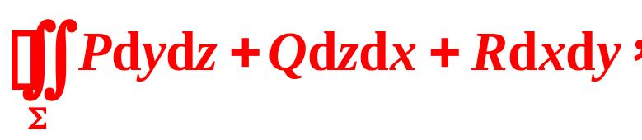
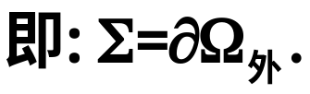




一、高斯 ( Gauss ) 公式
Notes:
运行时, 点击按钮“相片”, 或按钮“高斯”, 可显示高斯简介,并自动返回.

Slide 3
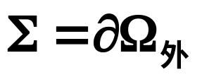
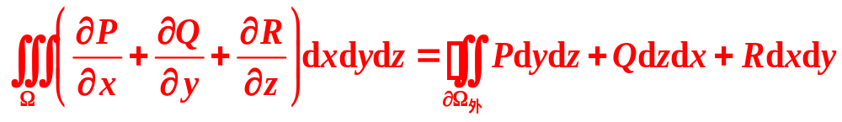

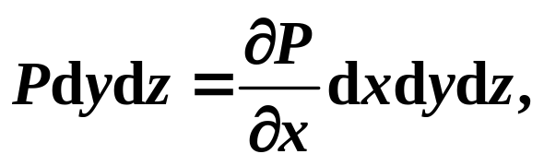
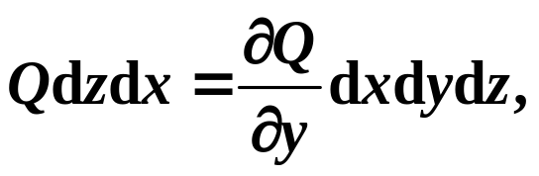
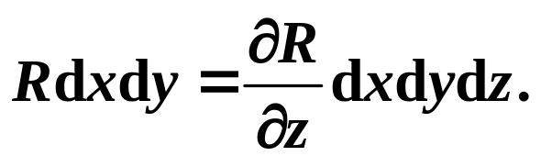
2.使用Guass公式时应注意:
（1）是否满足高斯公式的条件
（封闭性，有向性，连续性）
（2）
（3） 是对什么变量求偏导数.
相当于：

Slide 4
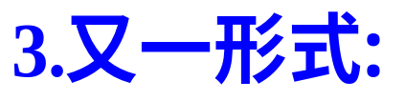
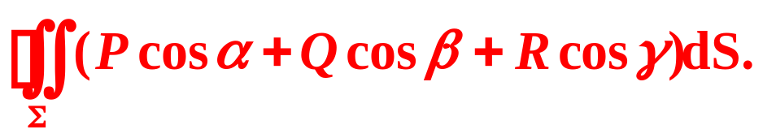
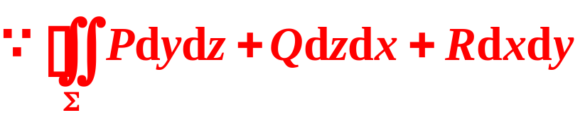
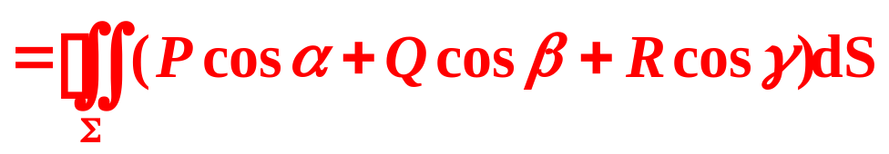
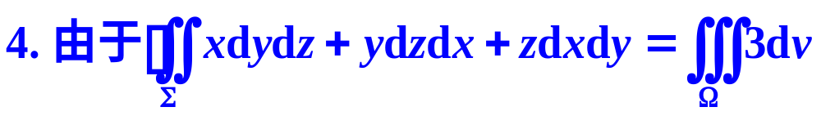
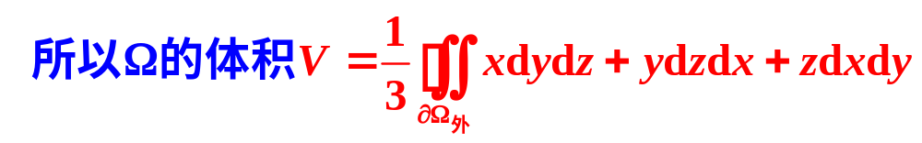

Slide 5
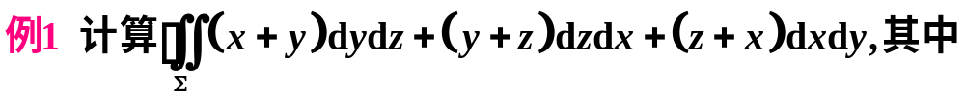
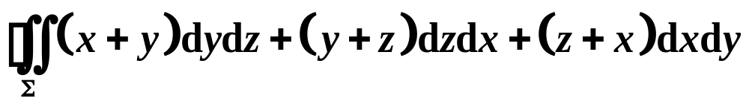
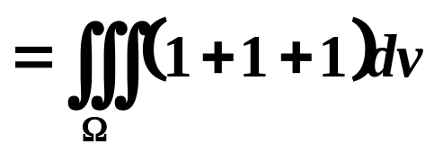
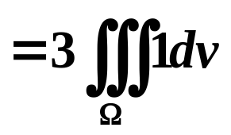

二、高斯公式的简单应用----简化计算面积分
解
由高斯公式：

Slide 6


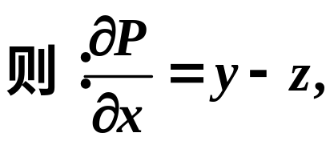
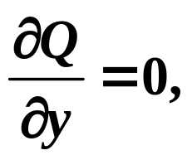
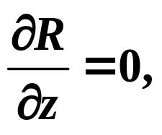
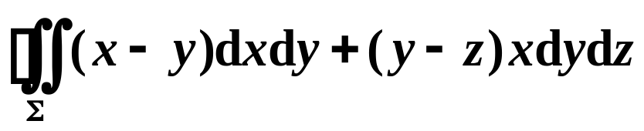

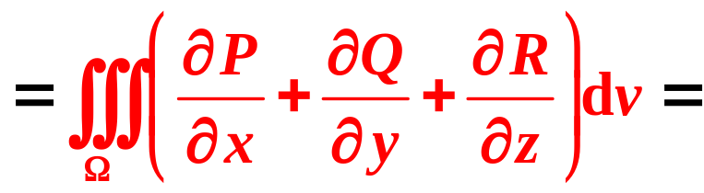

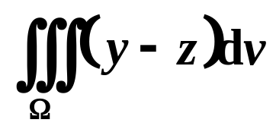

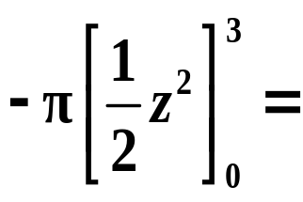
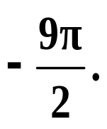
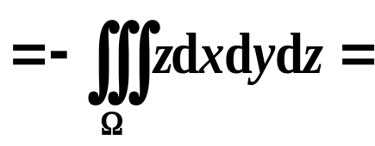
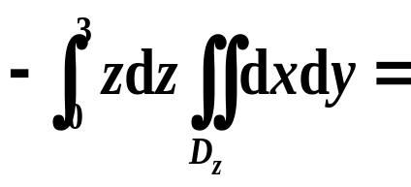
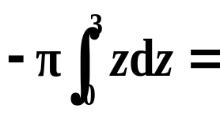
z
解
由高斯公式：

Slide 7

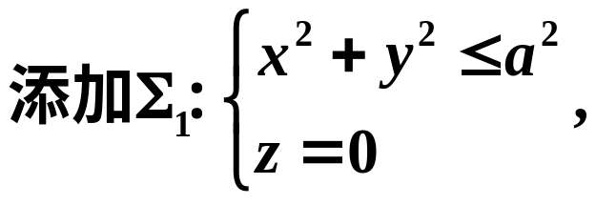








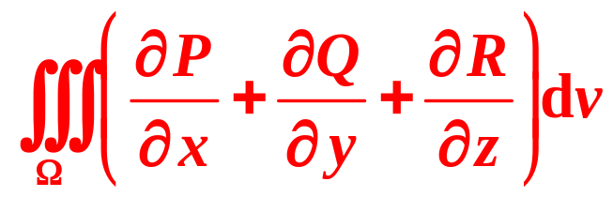

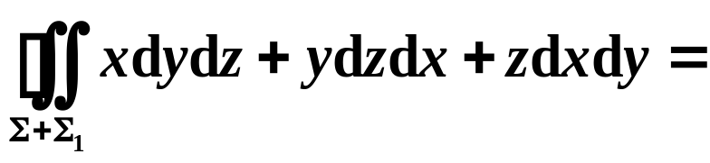
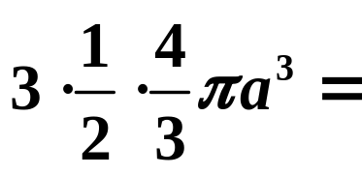
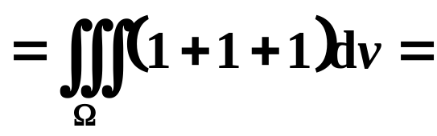
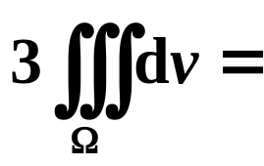
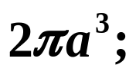
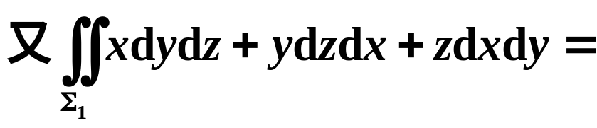
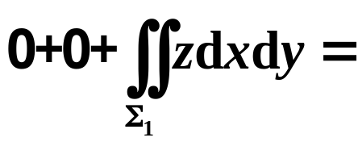
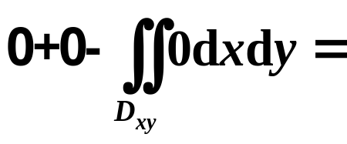

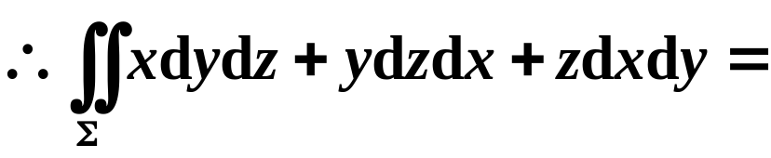


解
由高斯公式：

Slide 8

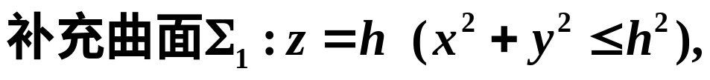

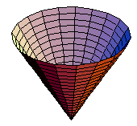



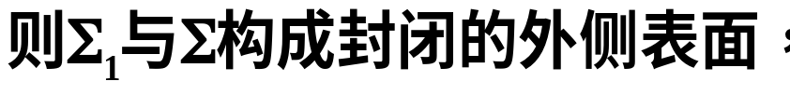
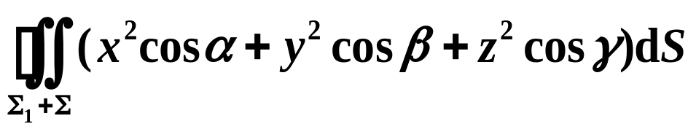



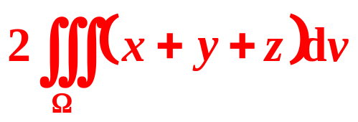

解
于是

Slide 9
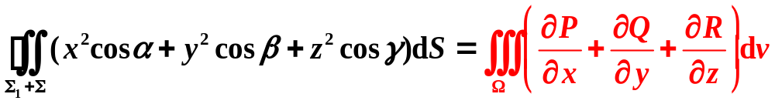
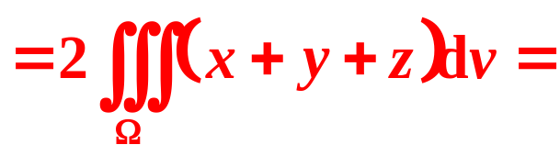
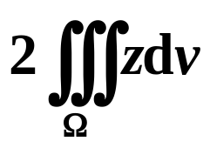

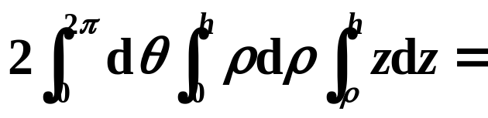













注:

Slide 10





注意:
1.是否满足高斯公式的条件
（封闭性，有向性，连续性）

Slide 11
































例5. 设函数
在闭区域 Ω上具有一阶和
二阶连续偏导数, 证明格林( Green )第一公式
其中 ∑ 是整个 Ω 边界面的外侧.
分析:
只需证
(证明见课本)

Slide 12









2009
所围区域内偏导，不连续（因在原点不连续）

Slide 13






所围区域

Slide 14




闭 合
非 闭
注意定理使用的条件：
有向性；
连续性；
封闭性.

Slide 15

四、小结
1.高斯公式
（封闭性，有向性，连续性）
2.高斯公式的应用
（1）简化计算曲面积分

Slide 16
闭 合
非 闭
注意定理使用的条件：
有向性；
连续性；
封闭性.

Slide 17












思考与练习
Ω 为Σ
所围立体,
判断下列演算是否正确?
(1)
(2)

Slide 18













备用题 1. 设 ∑ 是一光滑闭曲面,
所围立体 Ω 的体
积为V,
θ 是 ∑ 外法线向量与点 ( x , y , z ) 的向径
的夹角,
试证
证: 设 ∑ 的单位外法向量为
则
Notes:
例16 ( L.P339例4 )

Slide 19


















2.
设Σ 为曲面
取上侧, 求
解:
作取下侧的辅助面
用柱坐标
用极坐标

Slide 20
高斯(1777 – 1855)
德国数学家、天文学家和物理学家,
是与阿基米德, 牛顿并列的伟大数学家,
他的数学成就遍及各个领域 ,
在数论、
代数、非欧几何、 微分几何、 超几何
级数、复变函数及椭圆函数论等方面均有一系列开创
性的贡献,
他还十分重视数学的应用,
在对天文学、大
地测量学和磁学的研究中发明和发展了最小二乘法、
曲面论和位势论等.
他在学术上十分谨慎,
恪守这样的
原则:
“问题在思想上没有弄通之前决不动笔”.

